Slide 1

Bài 1.
Giới thiệu về Javascript
HỌC THỰC TẾ + TUYỂN DỤNG NGAY | NIITHANOI.EDU.VN | 0383.180086

Slide 2
Tổng quan về JavaScript
Biến, kiểu dữ liệu, toán tử
Khái niệm scope
Cấu trúc điều kiện, cấu trúc lặp
Truthy và Falsy
HỌC THỰC TẾ + TUYỂN DỤNG NGAY | NIITHANOI.EDU.VN | 0383.180086

Slide 3
Javascript là gì?
NỘI DUNG
“Javascript is a high-level, prototype-base object-oriented, multi-paradigm programming language”
Javascript là ngôn ngữ lập trình bậc cao
Javascript là ngôn ngữ lập trình dựa trên hướng đối tượng
Javascript là ngôn ngữ lập trình đa mô hình
HỌC THỰC TẾ + TUYỂN DỤNG NGAY | NIITHANOI.EDU.VN | 0383.180086

Slide 4
NỘI DUNG
High-level Programming language
Ngôn ngữ lập trình bậc cao
Mang tính trừu tượng, gần giống với ngôn ngữ tự nhiên của con người nhất.
Object-Oriented Programming language
Ngôn ngữ lập trình hướng đối tượng
Cho phép tạo ra các đối tượng, trừu tượng hóa đối tượng bằng mã code
Multi-paradigm Programming language
Ngôn ngữ đa mô hình
Là sự kết hợp giữa lập trình hướng đối tượng và lập trình thủ tục, lập trình hàm
HỌC THỰC TẾ + TUYỂN DỤNG NGAY | NIITHANOI.EDU.VN | 0383.180086

Slide 5
NỘI DUNG
Lịch sử và sự phát triển của JavaScript
1995: Brendan Eich tạo ra phiên bản đầu tiên của Javascript, gọi là Mocha
1996: Mocha đổi tên LiveScript sau đó đổi thành JavaScript, chủ yếu là để gây chú ý đến cộng đồng ngôn ngữ Java. Cùng năm Microsoft cho ra lò IE, và họ đã sao chép Javascript và gọi là Jscript
1997: Vì cần chuẩn hóa ngôn ngữ, ECMA cho ra đời ECMAScript (ES1), chuẩn hóa đầu tiên của Javascript
2009: ES5 ra đời cùng với rất nhiều tính năng mới đột phá
2015: ES6/ES2015 ra đời mang tới nhiều sự thay đổi và tính năng hiện đại
2016-nay: Các bản cập nhập và nâng cấp tính năng được update liên tục theo năm(ES2016 / ES2017 / ES2018 / ES2019 / ES2020 / ES2021 / …)
HỌC THỰC TẾ + TUYỂN DỤNG NGAY | NIITHANOI.EDU.VN | 0383.180086

Slide 6
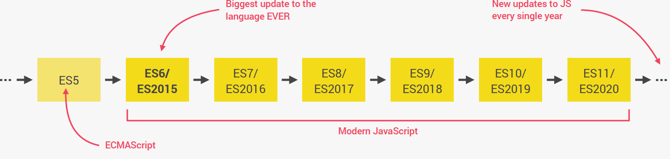
NỘI DUNG
Lịch sử và sự phát triển của Javascipt
HỌC THỰC TẾ + TUYỂN DỤNG NGAY | NIITHANOI.EDU.VN | 0383.180086

Slide 7
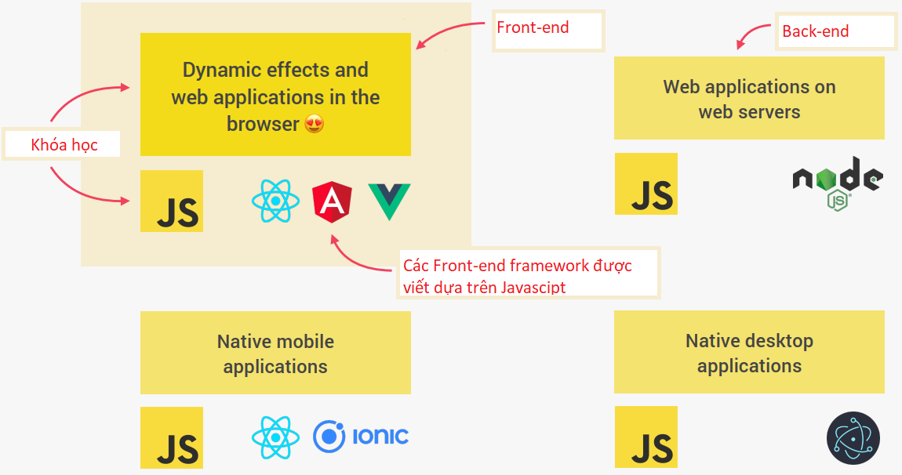
NỘI DUNG
Ứng dụng của Javascript
HỌC THỰC TẾ + TUYỂN DỤNG NGAY | NIITHANOI.EDU.VN | 0383.180086

Slide 8
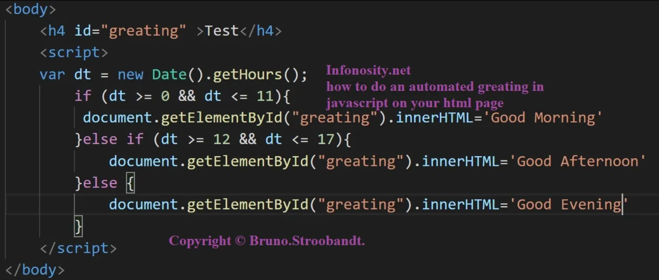
NỘI DUNG
Có 2 cách để nhúng Javascript vào HTML
Cách 1: Sử dụng thẻ <script> và viết trực tiếp code js
HỌC THỰC TẾ + TUYỂN DỤNG NGAY | NIITHANOI.EDU.VN | 0383.180086

Slide 9
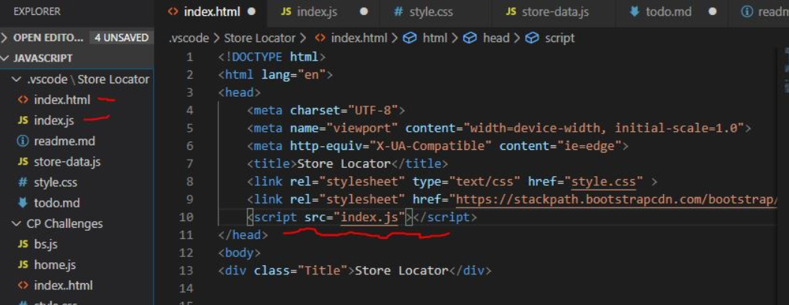
NỘI DUNG
Có 2 cách để nhúng Javascript vào HTML
Cách 2: Sử dụng thẻ <script> và trỏ đường dẫn đến file js riêng biệt
HỌC THỰC TẾ + TUYỂN DỤNG NGAY | NIITHANOI.EDU.VN | 0383.180086

Slide 10
NỘI DUNG
Hướng dẫn sử dụng Javascript console trên browser
HỌC THỰC TẾ + TUYỂN DỤNG NGAY | NIITHANOI.EDU.VN | 0383.180086

Slide 11
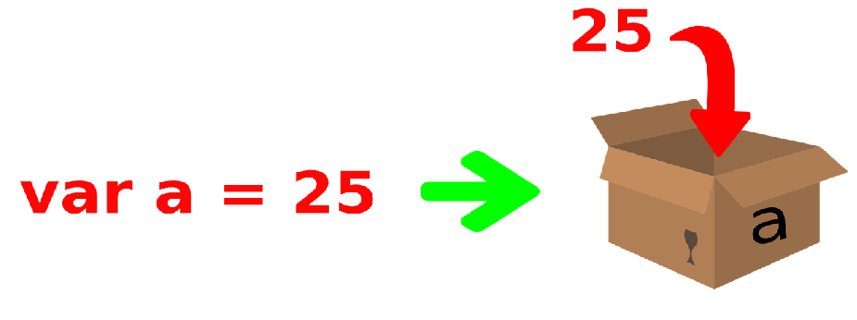
NỘI DUNG
Biến và khai báo biến
Biến dùng để lưu trữ giá trị các dữ liệu, hay các đối tượng.
Các biến có thể được coi là các thùng chứa có tên.
Bạn có thể đặt dữ liệu vào các vùng chứa này và sau đó tham khảo dữ liệu chỉ bằng cách đặt tên vùng chứa.
HỌC THỰC TẾ + TUYỂN DỤNG NGAY | NIITHANOI.EDU.VN | 0383.180086

Slide 12
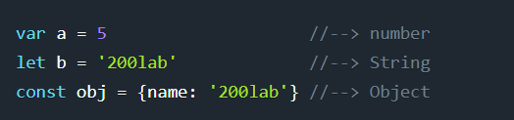
NỘI DUNG
Biến và khai báo biến
Để khai báo biến trong Javascript ta sử dụng từ khóa var – let – const
Trước ECMAScript 2015 (ES 2015 hay ES6) thì var là từ khóa duy nhất được sử dụng để khai báo biến trong JavaScript. Kể từ sau ES6 được ra mắt thì JavaScript được bổ sung thêm từ khóa let và const cho việc khai báo biến.
Var: global/ function scope( không nên dùng)( có thể định nghĩa lại)
Let: block scope(chỉ nhìn thấy trong 1 khối lệnh, dù trong 1 function)
HỌC THỰC TẾ + TUYỂN DỤNG NGAY | NIITHANOI.EDU.VN | 0383.180086

Slide 13
NỘI DUNG
Toán tử trong Javascript
Các loại toán tử trong JavaScript:
Toán tử số học – Arithmetic Operators
Toán tử so sánh – Comparison Operators
Toán tử logic – Logical Operators
Toán tử gán – Assignment Operators
Toán tử ba ngôi – Conditional Operators
HỌC THỰC TẾ + TUYỂN DỤNG NGAY | NIITHANOI.EDU.VN | 0383.180086

Slide 14
NỘI DUNG
Toán tử trong Javascript
1. Toán tử số học – Arithmetic Operators
Toán tử | Mô tả
+ | Cộng
- | Trừ
* | Nhân
** | Lũy thừa (ES6)
/ | Chia
% | Phép chia lấy phần dư
++ | Tăng một giá trị
-- | Giảm một giá trị
HỌC THỰC TẾ + TUYỂN DỤNG NGAY | NIITHANOI.EDU.VN | 0383.180086

Slide 15
NỘI DUNG
Toán tử trong Javascript
2. Toán tử so sánh – Comparison Operators
Toán tử | Mô tả
== | So sánh bằng giá trị
=== | So sánh bằng giá trị & kiểu dữ liệu
!= | So sánh không bằng giá trị
!== | So sánh không bằng giá trị & kiểu dữ liệu
>, >= | So sánh lớn hơn, lớn hơn hoặc bằng
<, <= | So sánh nhỏ hơn, nhỏ hơn hoặc bằng
? | Toán tử ba ngôi
HỌC THỰC TẾ + TUYỂN DỤNG NGAY | NIITHANOI.EDU.VN | 0383.180086

Slide 16
NỘI DUNG
Toán tử trong Javascript
3. Toán tử logic – Logical Operators
Toán tử | Mô tả
&& | Toán tử và (AND)
|| | Toán tử hoặc (OR)
! | Toán tử phủ định
HỌC THỰC TẾ + TUYỂN DỤNG NGAY | NIITHANOI.EDU.VN | 0383.180086

Slide 17
NỘI DUNG
Toán tử trong Javascript
4. Toán tử gán – Assignment Operators
Toán tử | Ví dụ | Tương đương
= | a = b | a = b
+= | a += b | a = a + b
-= | a -= b | a = a - b
*= | a *= b | a = a * b
/= | a /= b | a = a / b
%= | a %= b | a = a % b
**= | a **= b | a = a**b
HỌC THỰC TẾ + TUYỂN DỤNG NGAY | NIITHANOI.EDU.VN | 0383.180086

Slide 18
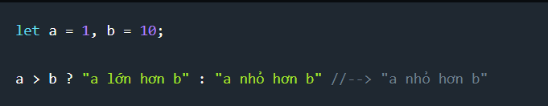
NỘI DUNG
Toán tử trong Javascript
5. Toán tử ba ngôi – Conditional Operators
Toán tử | Mô tả
? : | Điều kiện ? giá trị 1 : giá trị 2
HỌC THỰC TẾ + TUYỂN DỤNG NGAY | NIITHANOI.EDU.VN | 0383.180086

Slide 19
NỘI DUNG
Toán tử trong Javascript
6. Toán tử phân tách – Spread Operator
Toán tử | Mô tả
… | Điều kiện ? giá trị 1 : giá trị 2
HỌC THỰC TẾ + TUYỂN DỤNG NGAY | NIITHANOI.EDU.VN | 0383.180086

Slide 20
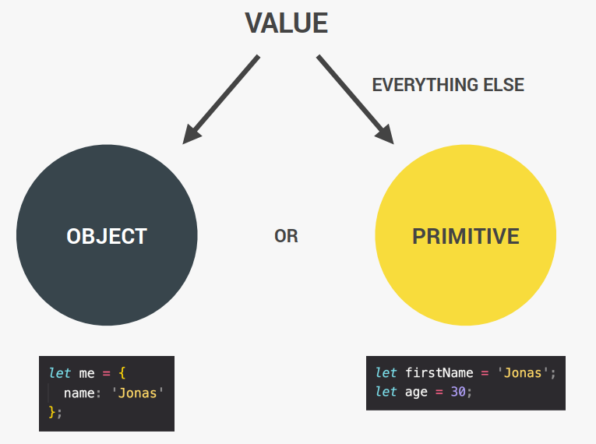
NỘI DUNG
Các kiểu dữ liệu trong Javascript
HỌC THỰC TẾ + TUYỂN DỤNG NGAY | NIITHANOI.EDU.VN | 0383.180086

Slide 21



NỘI DUNG
Các kiểu dữ liệu trong Javascript
Number: Dữ liệu số bao gồm int và float
String: Dữ liệu bao gồm chuỗi các ký tự
Boolean: Dữ liệu Logical dạng true hoặc false
Undefined: Giá trị của một biến khi chưa gán hay khai báo
Null: Giá trị rỗng
Symbol (ES2015): Giá trị duy nhất và bất biến
BigInt (ES2020): Số nguyên lớn
HỌC THỰC TẾ + TUYỂN DỤNG NGAY | NIITHANOI.EDU.VN | 0383.180086

Slide 22
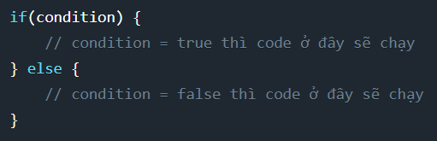
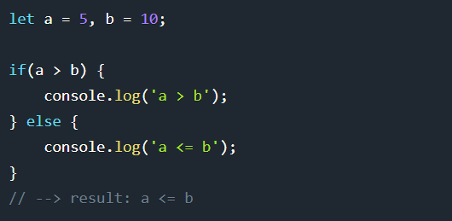
NỘI DUNG
Cấu trúc câu lệnh điều khiển
if… else
Ví dụ:
HỌC THỰC TẾ + TUYỂN DỤNG NGAY | NIITHANOI.EDU.VN | 0383.180086

Slide 23
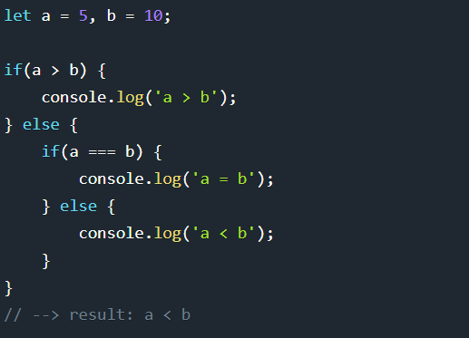
NỘI DUNG
Cấu trúc câu lệnh điều khiển
if… else lồng nhau
Ví dụ:
HỌC THỰC TẾ + TUYỂN DỤNG NGAY | NIITHANOI.EDU.VN | 0383.180086

Slide 24
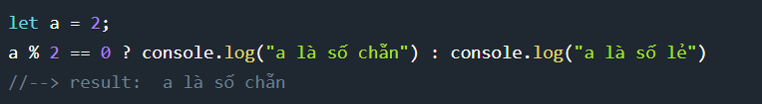
NỘI DUNG
Cấu trúc câu lệnh điều khiển
if… else rút gọn (Toán tử 3 ngôi)
HỌC THỰC TẾ + TUYỂN DỤNG NGAY | NIITHANOI.EDU.VN | 0383.180086

Slide 25
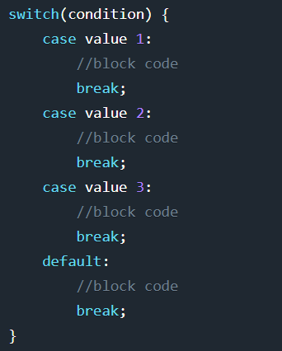
NỘI DUNG
Cấu trúc câu lệnh điều khiển
switch…case
condition: là biến cần kiểm tra
value 1, value 2: là giá trị điều kiện cần kiểm tra
default: trường hợp mặc định trả về nếu không thỏa mãn các case trên
break: có tác dụng dừng và thoát khỏi khối lệnh
HỌC THỰC TẾ + TUYỂN DỤNG NGAY | NIITHANOI.EDU.VN | 0383.180086

Slide 26
NỘI DUNG
Scope & Hoisting
Scope: là phạm vi của một biến được khai báo mà ta có thể truy cập được. Trước ES6 chỉ có 2 loại scope là Global scope và Function scope, ES6 có thêm 1 loại là Block scope
Hoisting: là cơ chế của JavaScript sẽ đưa các khai báo biến hoặc function lên trên cùng trước khi thực thi các lệnh
HỌC THỰC TẾ + TUYỂN DỤNG NGAY | NIITHANOI.EDU.VN | 0383.180086

Slide 27
NỘI DUNG
Global Scope
Các biến được khai báo bên ngoài bất kỳ một function nào đều thuộc Global Scope
Các biến thuộc Global Scope đều có thể truy cập được từ bất cứ đâu trong chương trình JavaScript
HỌC THỰC TẾ + TUYỂN DỤNG NGAY | NIITHANOI.EDU.VN | 0383.180086

Slide 28
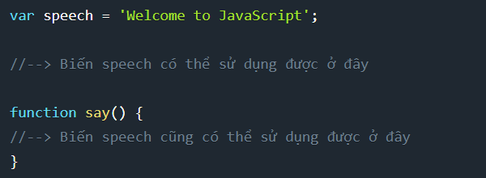
NỘI DUNG
Global Scope
Khi khai báo biến với từ khóa var, thì biến đó sẽ có scope là globally scope
HỌC THỰC TẾ + TUYỂN DỤNG NGAY | NIITHANOI.EDU.VN | 0383.180086

Slide 29
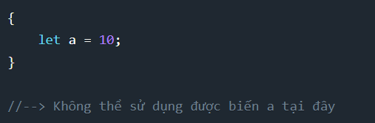
NỘI DUNG
Block Scope
Các biến được khai báo bên trong bất kỳ một khối lệnh ( bên trong cặp dấu {} ) thì thuộc block scope
Các biến này không thể truy cập được bên ngoài block
Khi khai báo biến với let và const thì các biến này có scope là block scope
HỌC THỰC TẾ + TUYỂN DỤNG NGAY | NIITHANOI.EDU.VN | 0383.180086

Slide 30
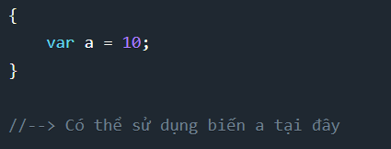
NỘI DUNG
Block Scope
Block scope không đúng với biến khai báo bằng từ khóa var
HỌC THỰC TẾ + TUYỂN DỤNG NGAY | NIITHANOI.EDU.VN | 0383.180086

Slide 31
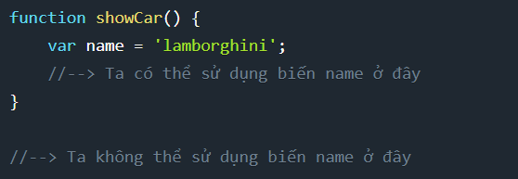
NỘI DUNG
Function Scope
Các biến được khai báo bên trong function thì thuộc function scope
Các biến này không thể truy cập được bên ngoài function
HỌC THỰC TẾ + TUYỂN DỤNG NGAY | NIITHANOI.EDU.VN | 0383.180086

Slide 32
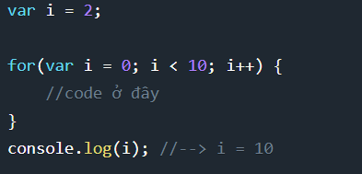
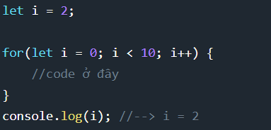
NỘI DUNG
Loop Scope
Tương tự với block scope
Tương tự với block scope biến khai báo với từ khóa var có thể truy cập được và bị thay đổi value
HỌC THỰC TẾ + TUYỂN DỤNG NGAY | NIITHANOI.EDU.VN | 0383.180086

Slide 33
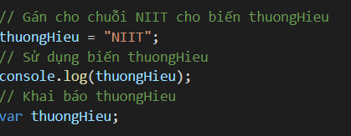
NỘI DUNG
Hoisting
Cho một đoạn code sau
Kết quả nhận được khi chạy đoạn code trên là gì ???
HỌC THỰC TẾ + TUYỂN DỤNG NGAY | NIITHANOI.EDU.VN | 0383.180086

Slide 34
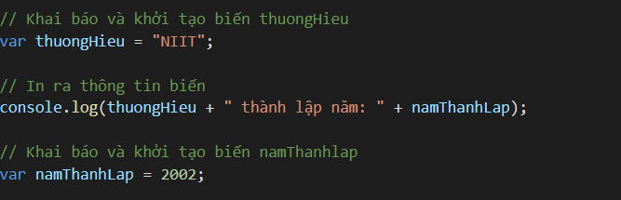
NỘI DUNG
Hoisting
Tiếp tục xem một đoạn code sau:
Kết quả nhận được khi chạy đoạn code trên là gì ???
HỌC THỰC TẾ + TUYỂN DỤNG NGAY | NIITHANOI.EDU.VN | 0383.180086

Slide 35
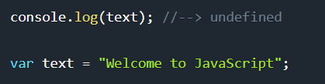
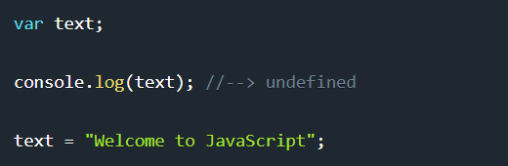
NỘI DUNG
Hoisting
Khi thực thi đoạn code trên JavaScript sẽ triển khai như sau
HỌC THỰC TẾ + TUYỂN DỤNG NGAY | NIITHANOI.EDU.VN | 0383.180086

Slide 36
NỘI DUNG
Hoisting
Biến text ở ví dụ trên tuy được khai báo và gán giá trị sau khi ta log nhưng vì được hoisting nên biến text được khai báo đầu tiên.
Vì chỉ là khai báo biến nên kết quả ta nhận được sẽ là undefined, sau đó biến text mới được gắn giá trị
HỌC THỰC TẾ + TUYỂN DỤNG NGAY | NIITHANOI.EDU.VN | 0383.180086

Slide 37
NỘI DUNG
Hoisting
Đối với khai báo biến bằng từ khóa let hay const
Thực tế biến carName vẫn được hoisting nhưng nó không được khởi tạo
Việc sử dụng let và const thay vì var sẽ giúp lập trình viên dễ dàng debug và quản lý việc khai báo tốt hơn
HỌC THỰC TẾ + TUYỂN DỤNG NGAY | NIITHANOI.EDU.VN | 0383.180086

Slide 38

NỘI DUNG
Làm việc với String trong JavaScript
String là chuỗi các ký tự và được đặt trong dấu nháy đơn ‘’ hoặc dấu nháy kép “”
Nếu chuỗi có dấu nháy đơn hay nháy kép thì phải thêm ký tự \ trước dấu nháy
HỌC THỰC TẾ + TUYỂN DỤNG NGAY | NIITHANOI.EDU.VN | 0383.180086

Slide 39
NỘI DUNG
Làm việc với String trong JavaScript
Ngoài ra còn các dấu hỗ trợ trong chuỗi sau:
Code | Kết quả
\n | New line, xuống dòng
\r | carriage return
\t | Tab
\b | Backspace, dấu cách
\f | form feed
HỌC THỰC TẾ + TUYỂN DỤNG NGAY | NIITHANOI.EDU.VN | 0383.180086

Slide 40

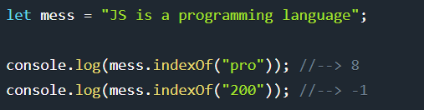
NỘI DUNG
Làm việc với String trong JavaScript
Lấy ra độ dài của chuỗi
Tìm vị trí đầu tiên của ký tự hoặc chuỗi con trong một chuỗi
Nếu không tìm thấy giá trị sẽ trả về là -1
HỌC THỰC TẾ + TUYỂN DỤNG NGAY | NIITHANOI.EDU.VN | 0383.180086

Slide 41
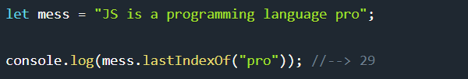
NỘI DUNG
Làm việc với String trong JavaScript
Tìm vị trí cuối cùng của ký tự hoặc chuỗi con trong một chuỗi
HỌC THỰC TẾ + TUYỂN DỤNG NGAY | NIITHANOI.EDU.VN | 0383.180086

Slide 42
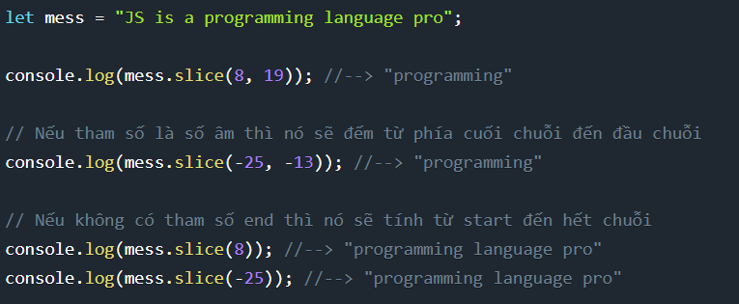
NỘI DUNG
Làm việc với String trong JavaScript
Cắt chuối với hàm slide(start, end) để lấy được chuỗi từ vị trí start đến end-1
HỌC THỰC TẾ + TUYỂN DỤNG NGAY | NIITHANOI.EDU.VN | 0383.180086

Slide 43
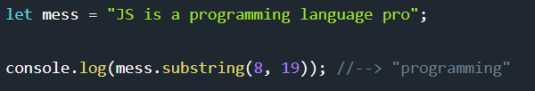
NỘI DUNG
Làm việc với String trong JavaScript
Cắt chuối với hàm subString(start, end) tương tự như slide() tuy nhiên không thể sử dụng số âm với start và end
HỌC THỰC TẾ + TUYỂN DỤNG NGAY | NIITHANOI.EDU.VN | 0383.180086

Slide 44
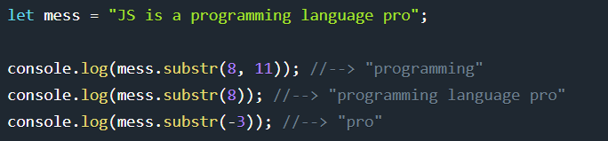
NỘI DUNG
Làm việc với String trong JavaScript
Cắt chuối với hàm substr(start, length) tương tự như slide() tuy nhiên tham số length là độ dài của chuỗi con cần cắt. Nếu không có length chuỗi con sẽ có độ dài từ start đến hết chuỗi
HỌC THỰC TẾ + TUYỂN DỤNG NGAY | NIITHANOI.EDU.VN | 0383.180086

Slide 45
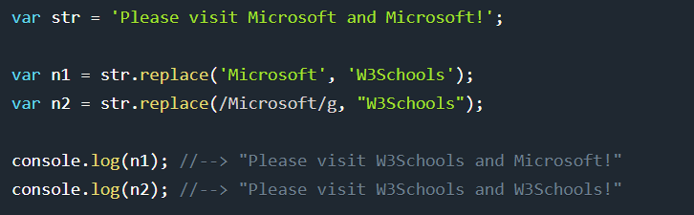
NỘI DUNG
Làm việc với String trong JavaScript
Thay thế chuỗi, hay một đoạn trong chuỗi sử dụng hàm replace()
HỌC THỰC TẾ + TUYỂN DỤNG NGAY | NIITHANOI.EDU.VN | 0383.180086

Slide 46
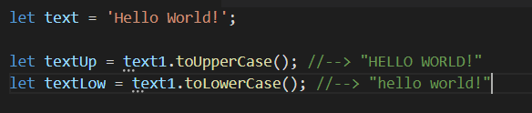
NỘI DUNG
Làm việc với String trong JavaScript
Chuyển định dạng sang chữ hoa ta sử dụng hàm toUpperCase() hoặc sang chữ thường ta sử dụng toLowerCase()
HỌC THỰC TẾ + TUYỂN DỤNG NGAY | NIITHANOI.EDU.VN | 0383.180086

Slide 47
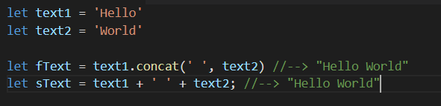
NỘI DUNG
Làm việc với String trong JavaScript
Để nối hai chuỗi với nhau ta sử dụng concat() hoặc toán tử +
HỌC THỰC TẾ + TUYỂN DỤNG NGAY | NIITHANOI.EDU.VN | 0383.180086

Slide 48
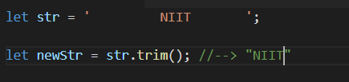
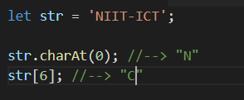
NỘI DUNG
Làm việc với String trong JavaScript
Cắt khoảng trắng hai bên chuỗi ta dùng hàm trim()
Để lấy ra 1 ký tự trong chuỗi khi biết vị trí của ký tự đó (ký tự đầu tiên luôn có vị trí là 0) ta dùng [] hoặc hàm charAt()
HỌC THỰC TẾ + TUYỂN DỤNG NGAY | NIITHANOI.EDU.VN | 0383.180086

Slide 49
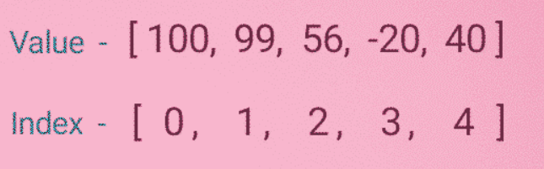
NỘI DUNG
Làm việc với Array trong JavaScript
Array hay mảng là tập hợp các phần tử, mỗi phần tử sẽ được đánh dấu bằng chỉ mục hay index và index bắt đầu từ 0
HỌC THỰC TẾ + TUYỂN DỤNG NGAY | NIITHANOI.EDU.VN | 0383.180086

Slide 50
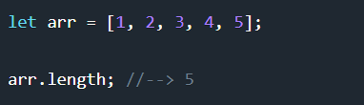
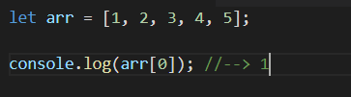
NỘI DUNG
Làm việc với Array trong JavaScript
Để lấy ra độ dài của array ta sử dụng length
Để lấy ra một giá trị của 1 phần tử trong array ta sử dụng [index]
HỌC THỰC TẾ + TUYỂN DỤNG NGAY | NIITHANOI.EDU.VN | 0383.180086

Slide 51
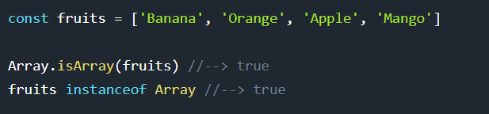
NỘI DUNG
Làm việc với Array trong JavaScript
Để kiểm tra một biến có phải là dạng mảng hay không, ta sử dụng hàm isArray() hoặc instanceof
HỌC THỰC TẾ + TUYỂN DỤNG NGAY | NIITHANOI.EDU.VN | 0383.180086

Slide 52
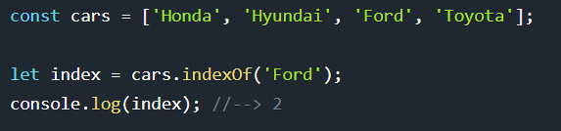
NỘI DUNG
Làm việc với Array trong JavaScript
Để lấy ra index của một phần tử trong mảng ta dùng hàm indexOf() và truyền vào value
HỌC THỰC TẾ + TUYỂN DỤNG NGAY | NIITHANOI.EDU.VN | 0383.180086

Slide 53

NỘI DUNG
Làm việc với Array trong JavaScript
Để kiểm tra một phần tử có trong mảng hay không ta dùng hàm includes() và truyền vào value. Nếu tìm thấy giá trị hàm trả trả về sẽ là true hoặc ngược lại là false
HỌC THỰC TẾ + TUYỂN DỤNG NGAY | NIITHANOI.EDU.VN | 0383.180086

Slide 54
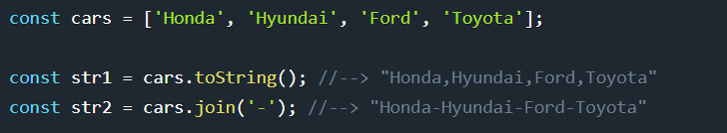
NỘI DUNG
Làm việc với Array trong JavaScript
Để chuyển một array sang chuỗi ta dùng hàm toString() hoặc join()
Với join() ta truyền vào dấu ngăn cách giữa các thành phần với nhau
HỌC THỰC TẾ + TUYỂN DỤNG NGAY | NIITHANOI.EDU.VN | 0383.180086

Slide 55
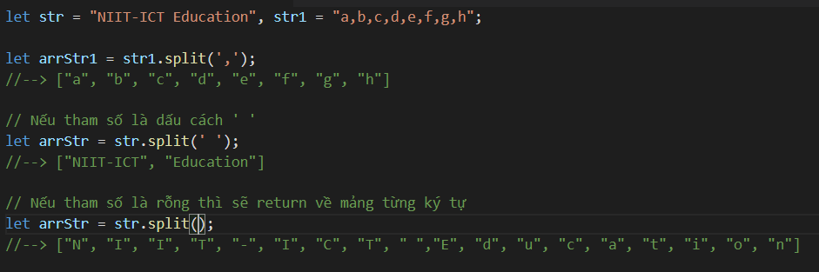
NỘI DUNG
Làm việc với Array trong JavaScript
Để chuyển một chuỗi sang array ta dùng hàm split() và truyền dấu ngăn cách các ký tự trong chuỗi, nếu không truyền sẽ trả về mảng từng ký tự
HỌC THỰC TẾ + TUYỂN DỤNG NGAY | NIITHANOI.EDU.VN | 0383.180086

Slide 56
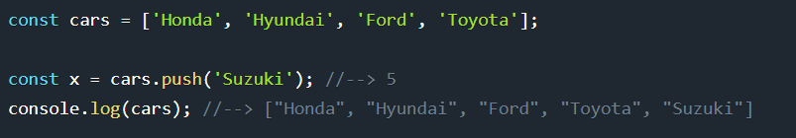
NỘI DUNG
Làm việc với Array trong JavaScript
Để thêm một phần tử vào cuối mảng ta dung push() và trả về độ dài mảng mới
HỌC THỰC TẾ + TUYỂN DỤNG NGAY | NIITHANOI.EDU.VN | 0383.180086

Slide 57
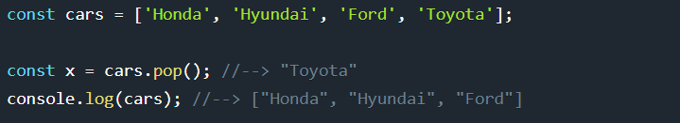
NỘI DUNG
Làm việc với Array trong JavaScript
Để xóa một phần tử ở cuối mảng ta dung pop() và trả về giá trị vừa xóa
HỌC THỰC TẾ + TUYỂN DỤNG NGAY | NIITHANOI.EDU.VN | 0383.180086

Slide 58
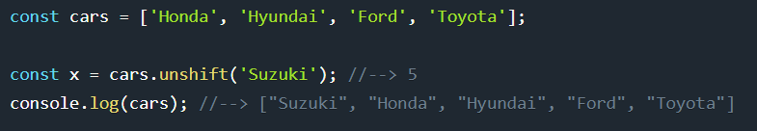
NỘI DUNG
Làm việc với Array trong JavaScript
Để thêm một phần tử vào đầu mảng ta dùng unshift() và trả về độ dài mảng mới
HỌC THỰC TẾ + TUYỂN DỤNG NGAY | NIITHANOI.EDU.VN | 0383.180086

Slide 59
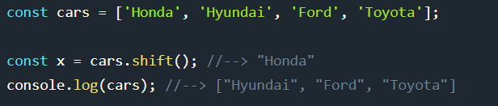
NỘI DUNG
Làm việc với Array trong JavaScript
Để xóa một phần tử ở đầu mảng ta dùng shift() và trả về phần tử vừa xóa
HỌC THỰC TẾ + TUYỂN DỤNG NGAY | NIITHANOI.EDU.VN | 0383.180086

Slide 60
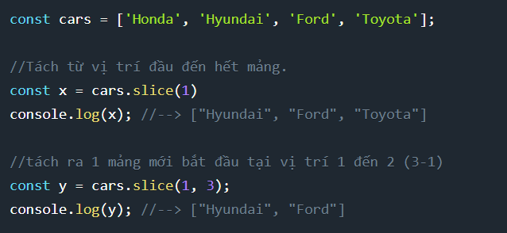
NỘI DUNG
Làm việc với Array trong JavaScript
Để cắt mảng ta sử dụng hàm slice(start, end)
HỌC THỰC TẾ + TUYỂN DỤNG NGAY | NIITHANOI.EDU.VN | 0383.180086

Slide 61
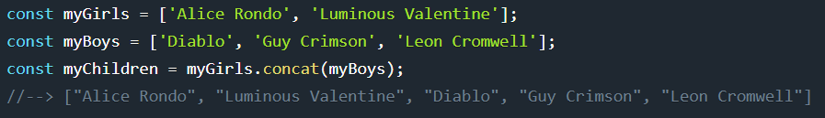
NỘI DUNG
Làm việc với Array trong JavaScript
Để nối mảng ta sử dụng hàm concat()
HỌC THỰC TẾ + TUYỂN DỤNG NGAY | NIITHANOI.EDU.VN | 0383.180086

Slide 62
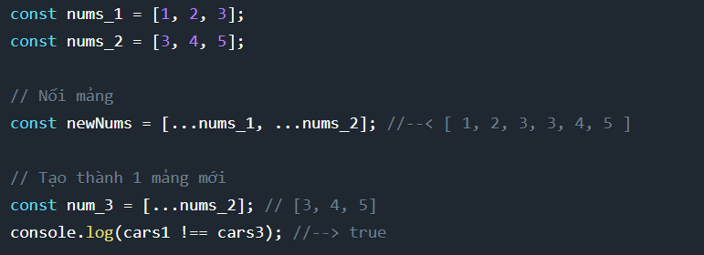
NỘI DUNG
Làm việc với Array trong JavaScript
Để nối mảng ta sử dụng toán tử phân tách …
Hoặc sử dụng toán tử phân tách … để tạo ra mảng mới
HỌC THỰC TẾ + TUYỂN DỤNG NGAY | NIITHANOI.EDU.VN | 0383.180086

Slide 63
NỘI DUNG
Làm việc với Array trong JavaScript
Thêm hoặc xóa nhiều phần tử trong mảng với hàm splice(position, quantity, …element)
Trong đó:
position: vị trí them
quantity: số lượng cần xóa
…element: các phần tử muốn thêm vào mảng
HỌC THỰC TẾ + TUYỂN DỤNG NGAY | NIITHANOI.EDU.VN | 0383.180086

Slide 64
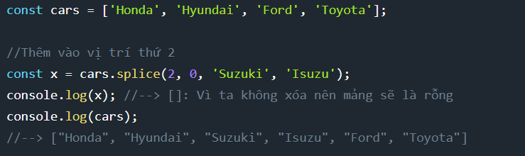
NỘI DUNG
Làm việc với Array trong JavaScript
Thêm hoặc xóa nhiều phần tử trong mảng với hàm splice(position, quantity, …element)
HỌC THỰC TẾ + TUYỂN DỤNG NGAY | NIITHANOI.EDU.VN | 0383.180086

Slide 65
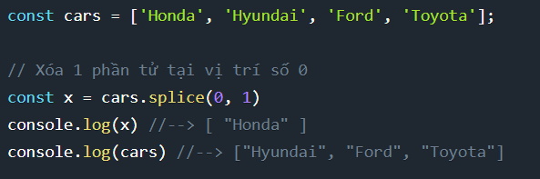
NỘI DUNG
Làm việc với Array trong JavaScript
Thêm hoặc xóa nhiều phần tử trong mảng với hàm splice(position, quantity, …element)
HỌC THỰC TẾ + TUYỂN DỤNG NGAY | NIITHANOI.EDU.VN | 0383.180086

Slide 66

NỘI DUNG
Vòng lặp cơ bản trong JavaScript
Vòng lặp for()
Cú pháp:
Initialization: khởi tạo bộ đếm, được thực thi trước khi vòng lặp for bắt đầu
Condition: điều kiện đề dừng vòng lặp
Final-expression: biểu thức này được thực thi sau mỗi lần lặp dùng để tăng hoặc giảm bộ đếm của vòng lặp
HỌC THỰC TẾ + TUYỂN DỤNG NGAY | NIITHANOI.EDU.VN | 0383.180086

Slide 67
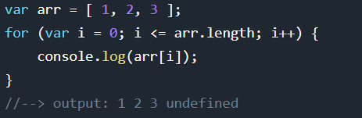
NỘI DUNG
Vòng lặp cơ bản trong JavaScript
Vòng lặp for()
Ví dụ:
HỌC THỰC TẾ + TUYỂN DỤNG NGAY | NIITHANOI.EDU.VN | 0383.180086

Slide 68

NỘI DUNG
Vòng lặp cơ bản trong JavaScript
Vòng lặp for…of
Ví dụ:
HỌC THỰC TẾ + TUYỂN DỤNG NGAY | NIITHANOI.EDU.VN | 0383.180086

Slide 69

NỘI DUNG
Vòng lặp cơ bản trong JavaScript
Vòng lặp while()
Cú pháp:
Khác với vòng lặp for() vòng lặp while() sẽ có bộ đếm bên trong vòng lặp nếu không bạn sẽ gặp phải vòng lặp vô hạn.
HỌC THỰC TẾ + TUYỂN DỤNG NGAY | NIITHANOI.EDU.VN | 0383.180086

Slide 70

NỘI DUNG
Vòng lặp cơ bản trong JavaScript
Vòng lặp while()
Ví dụ:
HỌC THỰC TẾ + TUYỂN DỤNG NGAY | NIITHANOI.EDU.VN | 0383.180086

Slide 71

NỘI DUNG
Vòng lặp cơ bản trong JavaScript
Vòng lặp do…while()
Cú pháp:
Vòng lặp do…while() sẽ thực thi code bên trong khối lệnh trước rồi mới kiểm tra đến điều kiện. Như vậy vòng lặp do…while() sẽ thực thi ít nhất một lần sau khi chạy.
HỌC THỰC TẾ + TUYỂN DỤNG NGAY | NIITHANOI.EDU.VN | 0383.180086

Slide 72

NỘI DUNG
Vòng lặp cơ bản trong JavaScript
Vòng lặp do…while()
Ví dụ:
HỌC THỰC TẾ + TUYỂN DỤNG NGAY | NIITHANOI.EDU.VN | 0383.180086

Slide 73

NỘI DUNG
Vòng lặp cơ bản trong JavaScript
Từ khóa break trong vòng lặp
Khi gặp break trong vòng lặp, vòng lặp sẽ kết thúc hay thoát khỏi vòng lặp cho dù bộ đếm hay điều kiện vẫn đúng.
HỌC THỰC TẾ + TUYỂN DỤNG NGAY | NIITHANOI.EDU.VN | 0383.180086

Slide 74

NỘI DUNG
Vòng lặp cơ bản trong JavaScript
Từ khóa continue trong vòng lặp
Khi gặp continue trong vòng lặp, vòng lặp sẽ bỏ qua lần lặp hiện tại và bắt đầu vòng lặp kế tiếp
HỌC THỰC TẾ + TUYỂN DỤNG NGAY | NIITHANOI.EDU.VN | 0383.180086

Slide 75
NỘI DUNG
Chuyển đổi kiểu dữ liệu
String Conversion (Chuyển đổi kiểu dữ liệu sang string)
Có 3 cách để chuyển kiểu value sang string:
Cách 1: String()
Cách 2: toString()
Cách 3: sử dụng toán tử +
HỌC THỰC TẾ + TUYỂN DỤNG NGAY | NIITHANOI.EDU.VN | 0383.180086

Slide 76

NỘI DUNG
Chuyển đổi kiểu dữ liệu
String Conversion (Chuyển đổi kiểu dữ liệu sang string)
Cách 1: String()
HỌC THỰC TẾ + TUYỂN DỤNG NGAY | NIITHANOI.EDU.VN | 0383.180086

Slide 77

NỘI DUNG
Chuyển đổi kiểu dữ liệu
String Conversion (Chuyển đổi kiểu dữ liệu sang string)
Cách 2: toString()
HỌC THỰC TẾ + TUYỂN DỤNG NGAY | NIITHANOI.EDU.VN | 0383.180086

Slide 78

NỘI DUNG
Chuyển đổi kiểu dữ liệu
String Conversion (Chuyển đổi kiểu dữ liệu sang string)
Cách 3: Sử dụng toán tử +
HỌC THỰC TẾ + TUYỂN DỤNG NGAY | NIITHANOI.EDU.VN | 0383.180086

Slide 79

NỘI DUNG
Chuyển đổi kiểu dữ liệu
String Conversion (Chuyển đổi kiểu dữ liệu sang string)
Cách 3: Sử dụng toán tử +
HỌC THỰC TẾ + TUYỂN DỤNG NGAY | NIITHANOI.EDU.VN | 0383.180086

Slide 80
NỘI DUNG
Chuyển đổi kiểu dữ liệu
Number Conversion (Chuyển đổi kiểu dữ liệu sang number)
Cách 1: Number()
Cách 2: parseInt()/parseFloat()
Cách 3: sử dụng toán tử +
HỌC THỰC TẾ + TUYỂN DỤNG NGAY | NIITHANOI.EDU.VN | 0383.180086

Slide 81

NỘI DUNG
Chuyển đổi kiểu dữ liệu
Number Conversion (Chuyển đổi kiểu dữ liệu sang number)
Cách 1: Number()
HỌC THỰC TẾ + TUYỂN DỤNG NGAY | NIITHANOI.EDU.VN | 0383.180086

Slide 82

NỘI DUNG
Chuyển đổi kiểu dữ liệu
Number Conversion (Chuyển đổi kiểu dữ liệu sang number)
Cách 1: Number()
Khi truyền vào Number() một string không phải toàn bộ là giá trị số thì sẽ trả về NaN: Not a number
HỌC THỰC TẾ + TUYỂN DỤNG NGAY | NIITHANOI.EDU.VN | 0383.180086

Slide 83
NỘI DUNG
Chuyển đổi kiểu dữ liệu
Number Conversion (Chuyển đổi kiểu dữ liệu sang number)
Cách 2: parseInt()/parseFloat()
parseInt() sẽ chuyển đổi kiểu string về kiểu number nhưng ở dạng số nguyên
parseFloat() sẽ chuyển đổi kiểu string về kiểu number nhưng ở dạng số thực
HỌC THỰC TẾ + TUYỂN DỤNG NGAY | NIITHANOI.EDU.VN | 0383.180086

Slide 84


NỘI DUNG
Chuyển đổi kiểu dữ liệu
Number Conversion (Chuyển đổi kiểu dữ liệu sang number)
Nếu string không thể chuyển thành number thì sẽ trả về NaN
HỌC THỰC TẾ + TUYỂN DỤNG NGAY | NIITHANOI.EDU.VN | 0383.180086

Slide 85

NỘI DUNG
Chuyển đổi kiểu dữ liệu
Number Conversion (Chuyển đổi kiểu dữ liệu sang number)
Cách 3: Sử dụng toán tử +
Ta thêm toán tử + vào trước giá trị thì JavaScript sẽ chuyển đổi về dạng number, tuy nhiên không thể sử dụng + như một phép toán. Ngoài ra khi sử dụng các toán tử -, *, /, %, ** thì JavaScript cũng sẽ cố gắng chuyển đổi kiểu về dạng number
HỌC THỰC TẾ + TUYỂN DỤNG NGAY | NIITHANOI.EDU.VN | 0383.180086

Slide 86
NỘI DUNG
Truthly & Falsy Value
Trong JavaScript một số giá trị được coi như dạng Boolean (true & false) khi sử dụng trong condition. Các giá trị sau được coi như tương ứng với giá trị false:
false
0
-0
“”
null
undefined
NaN
Những giá trị khác thì tương ứng với giá trị true
HỌC THỰC TẾ + TUYỂN DỤNG NGAY | NIITHANOI.EDU.VN | 0383.180086

Slide 87

NỘI DUNG
Truthly & Falsy Value
Ví dụ:
HỌC THỰC TẾ + TUYỂN DỤNG NGAY | NIITHANOI.EDU.VN | 0383.180086

Slide 88

NỘI DUNG
Truthly & Falsy Value
Ví dụ:
HỌC THỰC TẾ + TUYỂN DỤNG NGAY | NIITHANOI.EDU.VN | 0383.180086

Slide 89

HỌC THỰC TẾ + TUYỂN DỤNG NGAY | NIITHANOI.EDU.VN | 0383.180086

